Slide 1
Benutzergruppenabhängige Redakteurssicht
Grobkonzept

Slide 2
Übersicht
Ziele der Umsetzung
Umsetzung
Gruppen und Benutzer
Vorlagen
Datenquellen
Ergebnisse
Suche
Artikelpflege
Besondere Einschränkungen

Slide 3
Ziele der Umsetzung
Besondere Benutzergruppen mit eingeschränkten Rechten
Sichtbarkeit von bestimmten Inhalten für besondere Benutzergruppen
Einschränkung der Suchergebnisse und Suchvorschläge
Flexible Steuerung über Rechtemanagement
Erweiterbarkeit der Benutzergruppen und ihrer Rechte / Möglichkeiten

Slide 4
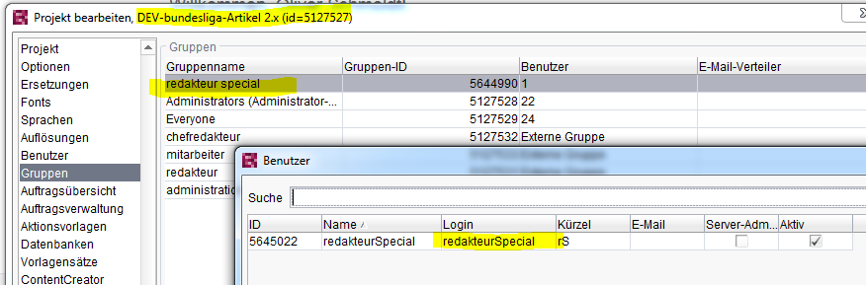
Umsetzung – Gruppen und benutzer
Beispielumseztzung im Projekt auf DEV
Neuer Benutzergruppe „redakteurSpecial“
Neuer Benutzer „redakteurSpecial“
Login Name = Passwort

Slide 5
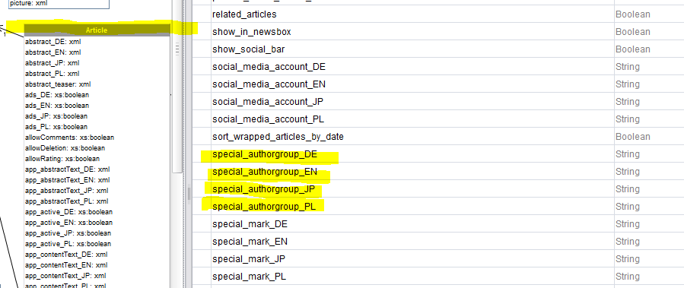
Umsetzung – Vorlagen I
Neues Datenfeld für spezielle Autorengruppe

Slide 6
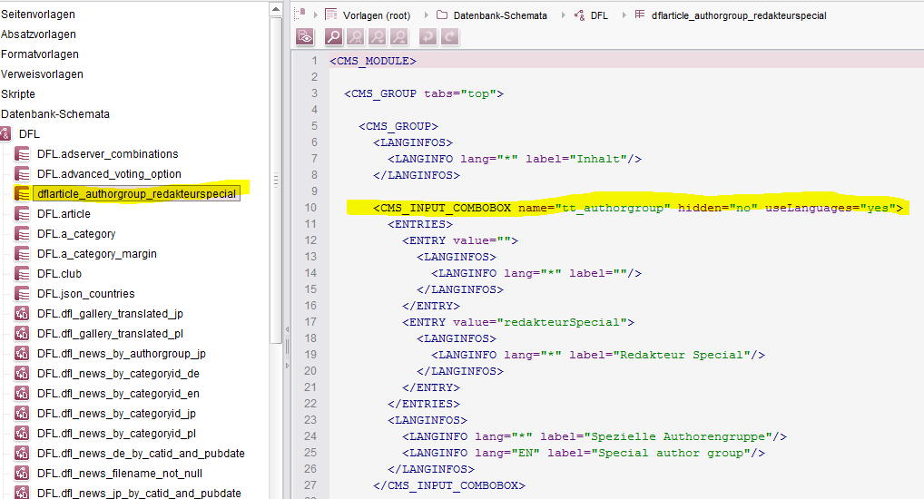
Umsetzung – vorlagen II
Neue Tabellenvorlage für Artikel
Zusätzliche Eingabekomponente (versteckt)
Vorgabewert direkt gesetzt
Mapping auf neues Datenfeld gesetzt

Slide 7
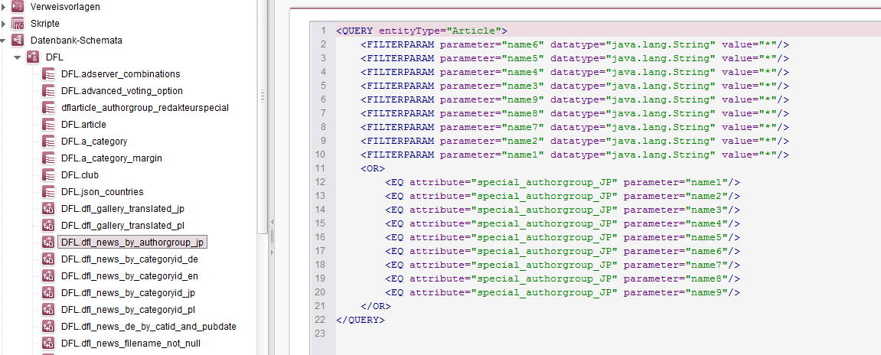
Umsetzung – vorlagen III
Neuen Filter anlegen

Slide 8
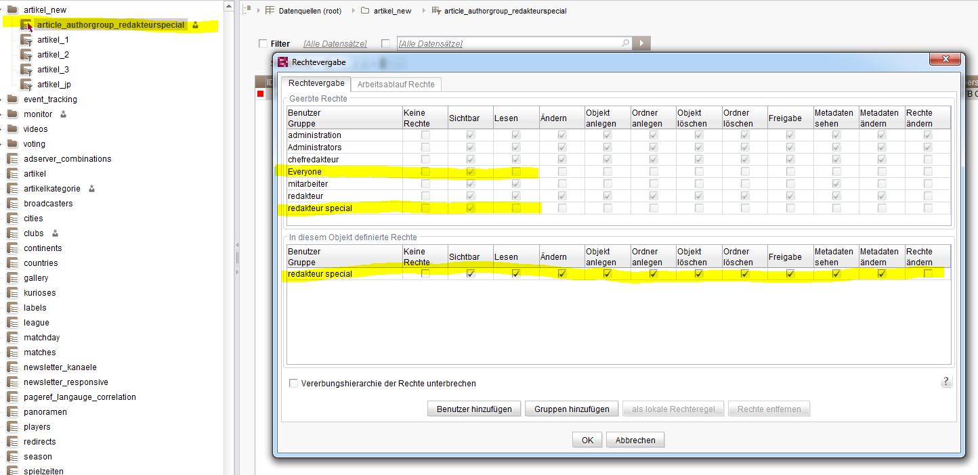
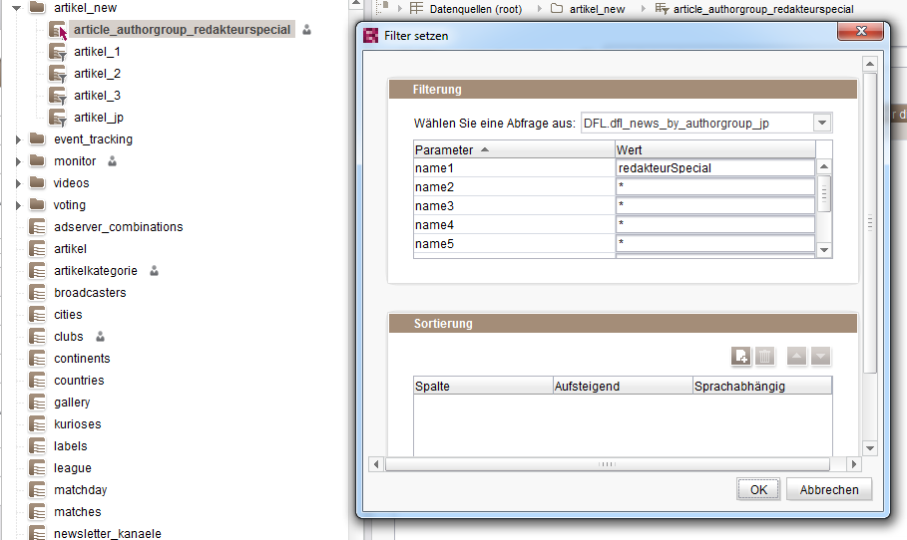
Umsetzung - datenquellen
Rechte für alle Datenquellen einschränken (Sichtbar, auch für Everyone)
Übergeordnet auf „Datenquellen“
Neue Datenquelle
Rechte für neue Benutzergruppe freigeben
Filter setzen

Slide 9
Ergebnisse – Suche und Pflege I
Eintragen von „QWERTZUIOP“ in zwei Datensätze
Einer für alle sichtbar -> ID403539
Einer unsichtbar für redakteurSpecial -> 405301
Anmeldung mit normalen Benutzer
Suche nach „QWERTZUIOP“
2 Suchergebnisse geliefert
Alle Datenquellen bearbeitbar
Anmeldung mit Benutzer redakteurSpecial
Suche nach „QWERTZUIOP“
1 Suchergebnisse geliefert
Nur Datenquelle article_authorgroup_redakteurspecial bearbeitbar

Slide 10
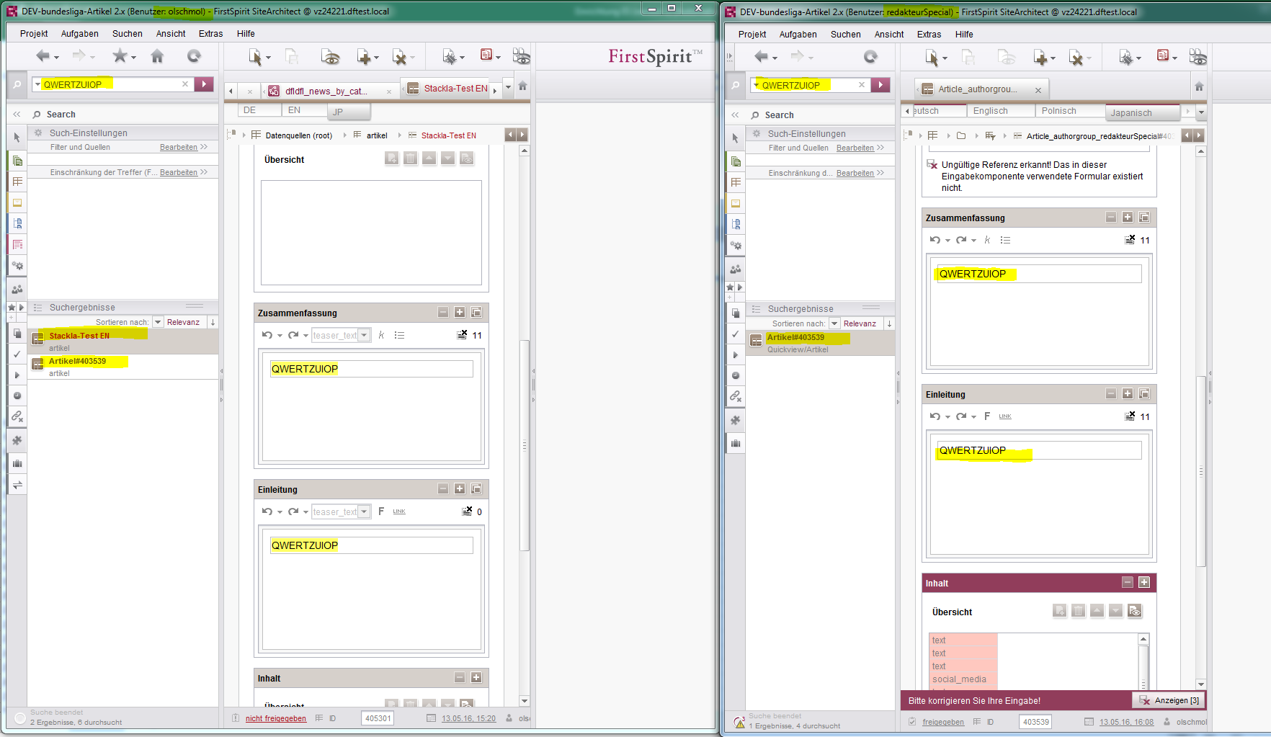
Ergebnisse – Suche und Pflege II

Slide 11
Besondere einschränkungen
Noch zu prüfen:
Sichtbarkeit der Vorschau
Sichtbare Datensätze / Artikel auf Detailseiten
Einschränkung der Rechte auf
Struktur
Inhalte
Medien
Datenquellen (extrem wichtig für Pflege!!! Alle Felder bitte durchgehen, bspw. Clubs)
Projekteinstellungen

